Slide 1
Osa TRH-TSH-štítná žláza

Slide 2
Thyreoliberin (TRH, thyrotropin-releasing hormone)
Charakteristika
Mediální a paraventrikulární oddílu PVN
prepro-TRH, odifikací vznikají peptidy potencující účinek TRH a stimulující sekreci PRL
Cirkadiánní rytmy (maximum mezi 21:00 a 5:00 a mezi 16:00 a 19:00, píky v 90 – 180 min intervalech
Nervová kontrola (katecholaminové neurony mozkového kmene, tělesná teplota) a nucleus arcuatus (energetický status) plus zpětněvazebná kontrola (T3)
alfa-MSH, NPY, AgRP a CART (+)
IL-1 a -6, TNF-a (-, septické stavy)
Teplota (chlad)
Kojení (PRL)
Stres – inhibice syntézy a sekrece TRH (nepřímá negativní zpětná vazba mezi glukokortikoidy a vlivem na hippokampus)
Hladovění – snížení sekrece TRH („úspora“ energie), tělesná hmotnost - systém POMC (-) a ARGP (+)

Slide 3
Thyreoliberin - regulace sekrece
Další místa tvorby/sekrece TRH
Kůra mozečku
Cirkumventrikulární struktury
Neurohypofýza
Buňky endokrinního pankreatu (stimulace sekrece glukagonu)
GIT (stimulace motility, žaludeční sekrece)
Srdce (pozitivní inotropie a chronotropie)
Funkce neuromediátoru
Význam v centrální termoregulaci
Paměť
Dilatace mozkových cév
Klinický význam
Dříve diagnostika hyperthyroidismu (hypothalamické X hypofyzární příčiny)
Možný klinický přesah v léčbě depresí, spinální svalové atrofie a amyotrofické laterální sklerózy
Léčba některých syndromů (West, Lannox-Gastaut, časná dětská epileptická encefalopatie)

Slide 4
TSH – tyreotropní hormon
Charakteristika
Glykoprotein, heterodimer
Poločas 30 - 80 minut
Vysoké hladiny u kojenců, klesají během prvních tří dnů
Zvýšené hladiny po 65. roce věku
Regulace sekrece
2-3 h pulzy + tonická nepulzní sekrece
Pík mezi 23:00 a 5:00
Stabilní 24 hod. sekrece bez vlivu dalších faktorů (pohlaví, BMI, atd)
TRH (parakrinie), T3 – dejodázy 2 (+T3) a 3 (-T3) s rozdílnou expresí
Vliv stresu
Snížení sekrece TSH (glukokortikoidy, adrenergní stimulace, pokles TRH)
Somatostatin (-), glukokortikoidy (-), NSA (-)
Klinický význam
TSH deficience (mutace v genech pro receptory TRH a TSH)
Analoga somatostatinu
! (+) metabolismus kortizolu
Funkce
Stimulace syntézy H štítné žlázy
Růstový faktor pro štítnou žlázu (včetně ontogenetického vývoje)
Další tkáně (kostní, adipocyty, buňky imunitního systému)

Slide 5
Regulace osy TRH-TSH-štítná žláza (shrnutí)
Stimulace TRH | Inhibice TRH
Nízké hladiny T3 a T4 | Vysoké hladiny T3 a T4
Pulzatilní sekrece a cirkadiánní rytmus | α-adrenergní blokátory
α-adrenergní stimulace
Argininvazopresin
Chlad
Stimulace TSH | Inhibice TSH
Nízké hladiny T3 a T4 | Vysoké hladiny T3 a T4
Snížení aktivity 5´-dejodázy typu 2 | Zvýšení aktivity 5´-dejodázy typu 2
Estrogeny - zvýšení počtu vazebných míst | Somatostatin
 | Dopamin
 | Glukokortikoidy
 | Chronická onemocnění

Slide 6
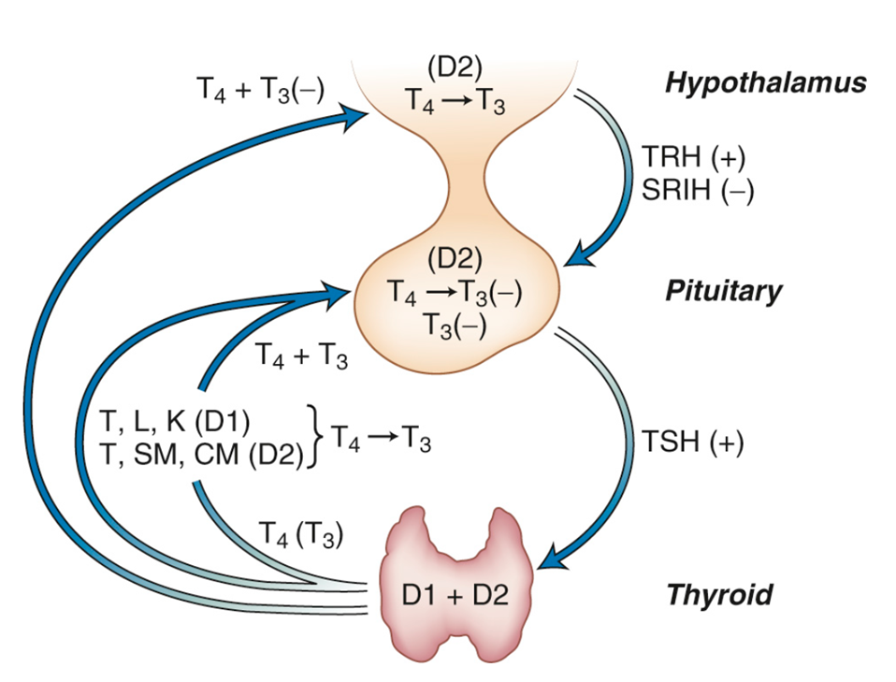
Regulace osy TRH-TSH-štítná žláza (shrnutí)
Stimulace TH | Inhibice TH
TSH | Vysoké hladiny T3 a T4
Protilátky stimulující receptor TSH (autoimunita) | Protilátky blokující receptor TSH
Flavonoidy | Nadbytek jodu
 | Nadbytek lithia
 | Brukvovité rostliny - goitrogeny
V regulaci sekrece hormonů štítné žlázy se zásadně uplatňuje zpětněvazebný mechanismus

Slide 7
Štítná žláza
Folikulární buňky (T3/T4)
Dutina vyplněná koloidem
Kapiláry s fenestracemi
Parafolikulární (C-) buňky (kalcitonin)
Již 29 den gravidity (Tg), T4 - 11. týden
Syntéza T3 a T4
T4 konvertován částečně na periferii na T3
T3 10x účinnější než T4
Folikuly představují základní funkční jednotky štítné žlázy

Slide 8
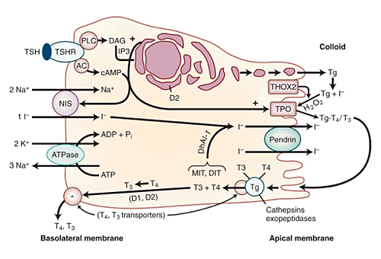
Sekrece T3 a T4 a jejich transport
Výrazná zásoba versus malý denní obrat (kolem 1 %)
eutyreoidní stav cca 50 dní
Voná frakce méně než 1 %, další cirkulující metabolity TH (TETRAC, TRIAC)
TBG
Jedno vazebné místo pro jodotyronin
Vysoká afinita, pomalá disociace
Poločas cca 5 dní
stabilní zásoba TH
stimulační vliv estrogenů (i H antikoncepce)
inhibice – glukokortikoidy, androgeny,
Transthyretin
Vazba 1 molekuly T4, ale s nízkou afinitou
Poločas cca 2 dny
snadná disociace
Hlavní vazebný protein TH v mozku
Albumin
Nízká afinita, vysoká vazebná kapacita
Malý význam pro transport T3/T4 (max. 10 %)
Další – lipoproteiny (3 – 6 %)

Slide 9
Dejodace a (seleno)dejodázy
všechny dejodázy vyžadují přítomnost thiolu jako kofaktoru (glutathion (GSH), thioredoxin (TRX), glutaredoxin (GRX))
Význam selenu
D1 je hlavním zdrojem plasmatického T3
D3 je nejvýznamnějším „deaktivačním“ enzymem s overexpresí v nádorové tkáni

Slide 10
Zdroje intracelulárních T3 a T4
D2 představuje zdroj doplňkového jaderného (substrátem je T4)
Tkáně, pro něž je „přísun“ T3 zcela kritický:
Kortex
BAT
PIT
Fyziologický význam:
Normální vývoj
Regulace funkce štítné žlázy
Chlad - termoregulace
Klinický přesah
Amiodaron (D1/D2 (-))
Propylthiouracil (D1 (-))
Glukokortikoidy (D3 (+))
Preferenční využití plasmatického T3

Slide 11
Dietární jód a jeho význam
Biodostupnost organického i anorganického I
ECF + Ery, sliny, žaludeční šťáva
mateřské mléko
- I⁻ fitrovány s pasivní reabsorpcí 60 – 70 %
- Ztráty stolicí (10 – 20 μg/den)
Nejvyšší denní příjem u Japonců (několik mg)
V řadě zemí příjem klesá – stravovací návyky
Vincentka

Slide 12
Deficit a nadbytek jodu
Deficit
Prudký pokles T4, vzestup TSH
Žádné změny v T3
Zvýšení exprese NIS, TPO, Tg, organifikace jodu a obratu Tg
Zvýšení D2 v CNS, hypothalamu a hypofýze
Stimulace folikulárních buněk (TSH)
Dlouhodobý deficit – snížení D3
Pokles suplementace pod 75 µg/den (Čína, Indie, Indonésie, Afrika)
hypothyroidismus
Nadbytek
Zprvu nárůst, poté pokles organifikace jodu (Wolff–Chaikoff effect)
Dlouhodobé podávání vysokých dávek jodu = hypothyroidismus a struma
Snížená exprese NIS
Okamžitá inhibice sekrece hormonů ŠZ

Slide 13
Fyziologické účinky hormonů štítné žlázy
Nejaderné receptory
Interakce s adaptorovými proteiny
Regulace transkripční aktivity (heterodimerní receptory různých typů)
cAMP
MAPK
Ca²⁺-ATPáza (+)
Na⁺/K⁺ ATPáza (+)
Na⁺/H⁺ antiporter (+)
Glukózové transportéry
Normální vývoj a růst
Kontrola metabolismu
Buněčná odpověď

Slide 14
Orgánově specifické účinky TH
Kosti
Vývoj a růst kostí
Regulace aktivity osteoblastů, osteoklastů a chondrocytů
Zvýšení kostního obratu (pozn. osteoporóza)
Metabolismus
zvýšení bazálního metabolismu a spotřeby kyslíku v tkáních
Stimulace Na⁺/K⁺-ATPázy, počtu a citlivosti β-adrenergních receptorů, zvýšená spotřeba kyslíku ve tkáních, zvýšená produkce tepla
Zvýšená utilizace Glu v tkáních
Lipolýza, zvýšená exprese LDL receptorů v játrech
Zvýšený obrat cholesterolu
Proteinový anabolismus (fyziologicky, fetální vývoj + 1. rok života) X katabolismus (nadbytek)
Kardiovaskulární systém
Inotropní a chronotropní efekt – zvýšení počtu β-adrenergních receptorů
(+) srdeční výdej a IVF
(-) cévní rezistence
změny v transkripční aktivitě:
Ca²⁺-ATPáza
Fosfolamban
Myosin
β-AR
AC
Na⁺/Ca²⁺ výměník, Na⁺/K⁺-ATPáza, napěťově řízené IK
Játra
regulace metabolismu triglyceridů, lipoproteinů a cholesterolu
(+) metabolismus MK
(+) glukoneogeneze
(+) mitochondriální respirace
CNS
Exprese genů spojených s myelinizací, buněčnou diferenciací, migrací a signalizací
Axonální růst a další vývoj
GIT
(+) resorpce monosacharidů
(+) motilita

Slide 15
Orgánově specifické účinky TH
Dýchací systém
udržení fyziologické reaktivity dechového centra
hyperventilace (hyperthyreóza) X hypoventilace (hypothyreóza)
Krvetvorba
zvýšená spotřeba kyslíku se zvýšenou tvorbou erytropoetinu
Zvýšený obrat 2,3-BPG v ery
Zvýšená dostupnost kyslíku periferním tkáním
Svaly
Stimulace oxidativní fosforylace
vzestup tvorby ATP v mitochondriích
zvýšená exprese Ca²⁺ ATPázy
zvýšení tvorby těžkých řetězců myosinu α s vysokou afinitou k ATP
Endokrinní orgány
zvýšený obrat kortizolu
Inhibice produkce TRH a TSH
Zvýšená produkce PRL
Zvýšená produkce GH a IGF-1
Kůže
zvýšený obrat proteoglykanů
Imunitní systém
zvýšení počtu a citlivosti β-adrenergních receptorů lymfocytů
urychlení involuce thymu

Slide 16
Funkce štítné žlázy během hladovění a nemoci
Hladovění
Pokles plazm. T3, vzestup rT3, T4 bez změny
Upregulace D3
Pokles spotřeby kyslíku
Zpomalení srdeční frekvence
Pozitivnější dusíková bilance
= mechanismy šetřící energii a proteiny
- Chronická malnutrice – pokles plasm. T3
Nemoc
Změny konverze T4 na T3 (D2) – vazba na TSH
IL-6
Vzestup intra- a extracelulárních ROS = změny v aktivitě dejodáz – snížení konverze T4 na T3 ALE beze změny v D3
Možná terapie – infuze TSH + GHRP2
Bipolární poruchy – (+) TSH, (-) T4
Těžké deprese – (-) TSH, (+) T4

Slide 17
Hormony a štítná žláza
Glukokortikoidy
Nadbytek
Pokles pulzní sekrece TSH a sekrece TRH (ak.)
Snížení syntézy transportních proteinů
Zvýšení aktivity (exprese) D3
Vzestup rT3, pokles poměru T3/T4
Nedostatek
Vzestup TSH
Pohlavní hormony
Estrogeny
Vzestup TBG a jeho poločasu
TSH (+ 15 – 20 %)
Androgeny
Pokles TBG
GH
(+) T3, (-) T4
Dejodázy (D3, -)

Slide 18
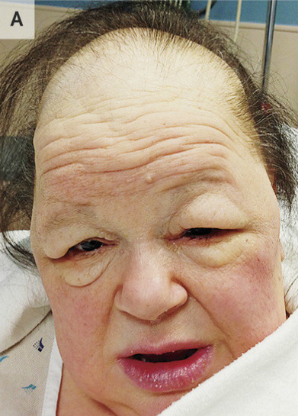
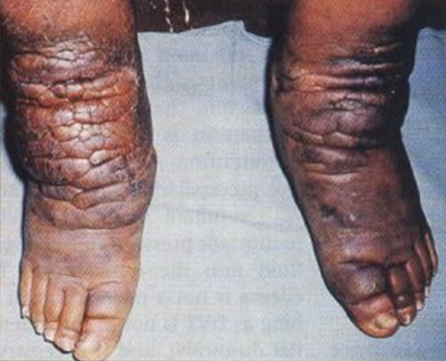
Hypothyreóza
Poruchy osy včetně mutací
Goitrogeny a léčiva
Primární versus sekundární
Citlivost na chlad
Suchá chladná pokožka
Zpomalení pohybů
Pomalá tichá řeč
Bradykardie
Retence vody
Psychomotorická retardace (děti)
Myxedém (hromadění komplexů proteinů, polysacharidů, hyaluronové kyseliny a kyseliny chondroitinsírové v kůži)
Hypotyreóza od narození = kretenismus

Slide 19
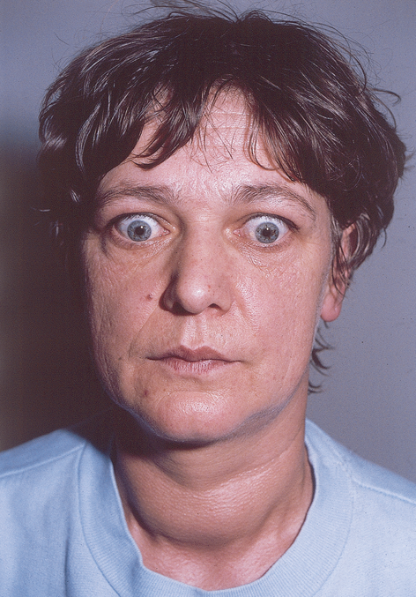
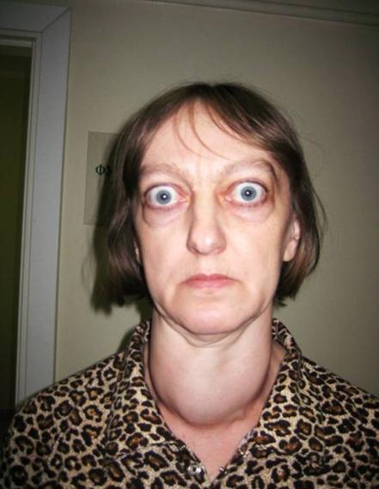
Hyperthyreóza
Gravesova choroba, difuzní toxická struma, toxická nodulární struma, nevhodná farmakoterapie, nadbytečný příjem jodu, thyroiditida, folikulární karcinom, nádory produkující TSH
Zvýšený BMR
Změny v reaktivitě na katecholaminy
Exoftalmus (infiltrace extraokulárních svalů a tkáně lymfocyty a fibroblasty (periokulární fibroblasty)
Neklid
Tachykardie
Hyperventilace

Slide 20
Hypo- versus hypertyreóza
Parameter | Hypotyreóza | Hypertyreóza
BMR | (-) | (+)
Metabolismus sacharidů | Glukoneogeneze (-) Glykogenolýza (-) Glykémie (N) | Glukoneogeneze (+) Glykogenolýza (+) Glykémie (N)
Metabolismus proteinů | Proteosyntéza (-) Proteolýza (-) | Proteosyntéza (+) Proteolýza (+) Svalová hmota (-)
Metabolismus lipidů | Lipogeneze (-) Lipolýza (-) Sérový cholesterol (+) | Lipogeneze (+) Lipolýza (+) Sérový cholesterol (-)
Termogeneze | (-) | (+)
ANS | Cirkulující katecholaminy (N) | Zvýšená reaktivita – β-AR (+) Cirkulující katecholaminy (-)

